Slide 1
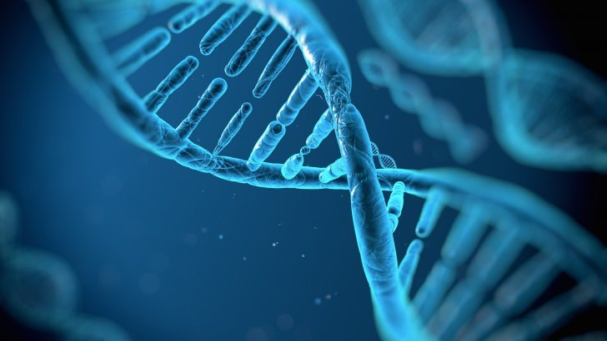
Alati za poravnanje očitanja na referentni genom
Bioinformatika 1
Ak. godina 2024/2025
Anamarija Kic i Marta Kekić

Slide 2




Problem koji rješavamo ovim radom:
Uređaji za sekvenciranje i dalje ne mogu očitati cijelu sekvencu
Dijelovi koji su očitani imaju određeni stupanj pogreške
Oxford Nanopore Tehnologies
Treća generacija tehnologija za sekvenciranje
Očitanja velike duljine (deseci tisuća baza) s velikom greškom (~ 5-30%)
O čitane sekvence iznimno su duge, odnosno radimo sa vrlo velikom količinom podataka
Računalno vrlo zahtjevno, potrebni su optimizirani bioinformatički algoritmi za kvalitetan rad

Slide 3

Zadatak
Napisati algoritme poravnanja
Napisati algoritam koji pronalazi minimizere u sekvenci
Poravnati fragmente na referentni genom (uz pomoć najduže rastuće sekvence)

Slide 4

Algoritmi poravnanja
Pronalaženje sličnosti i razlika među sekvencama
Dinamičko programiranje
Matrica poravnanja veličine (n+1)*(m+1)
Inicijalizacija prvog reda i stupca
Popunjavanje matrice od vrha do dna, s lijeva na desno
Za svaki F(i, j) spremiti od kuda se došlo
F(gi, gj) sadrži optimalo poravnanje (gi i gj ovise o konkretnom algoritmu poravnanja)
Vratiti se natrag of F(gi, gj) do F(pi, pj) za određivanje poravnanja

Slide 5
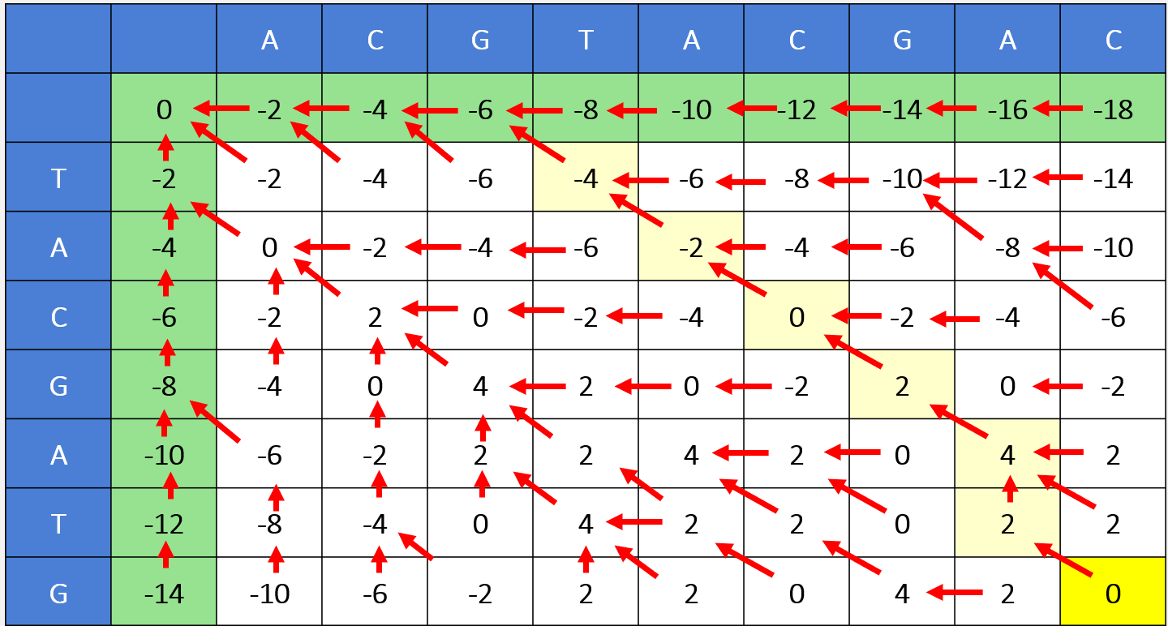

Globalno poravnanje
Needleman-Wunsch
Cijele sekvence od početka do kraja
m = 2 n = -2 g = -2

Slide 6
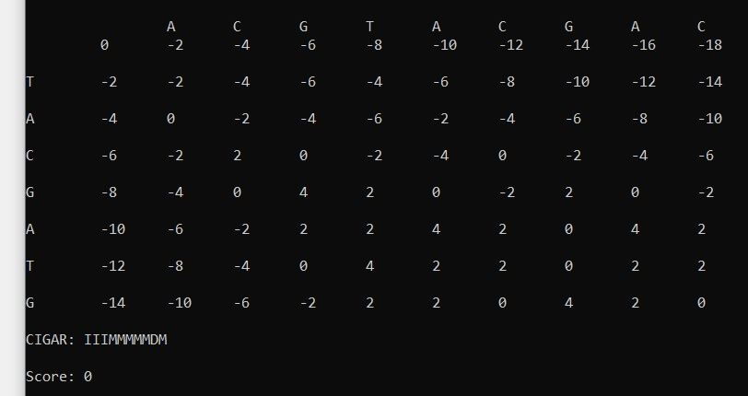
I I I M M M M M D M ACG T A C G A - C - - - T A C G A T G

Slide 7
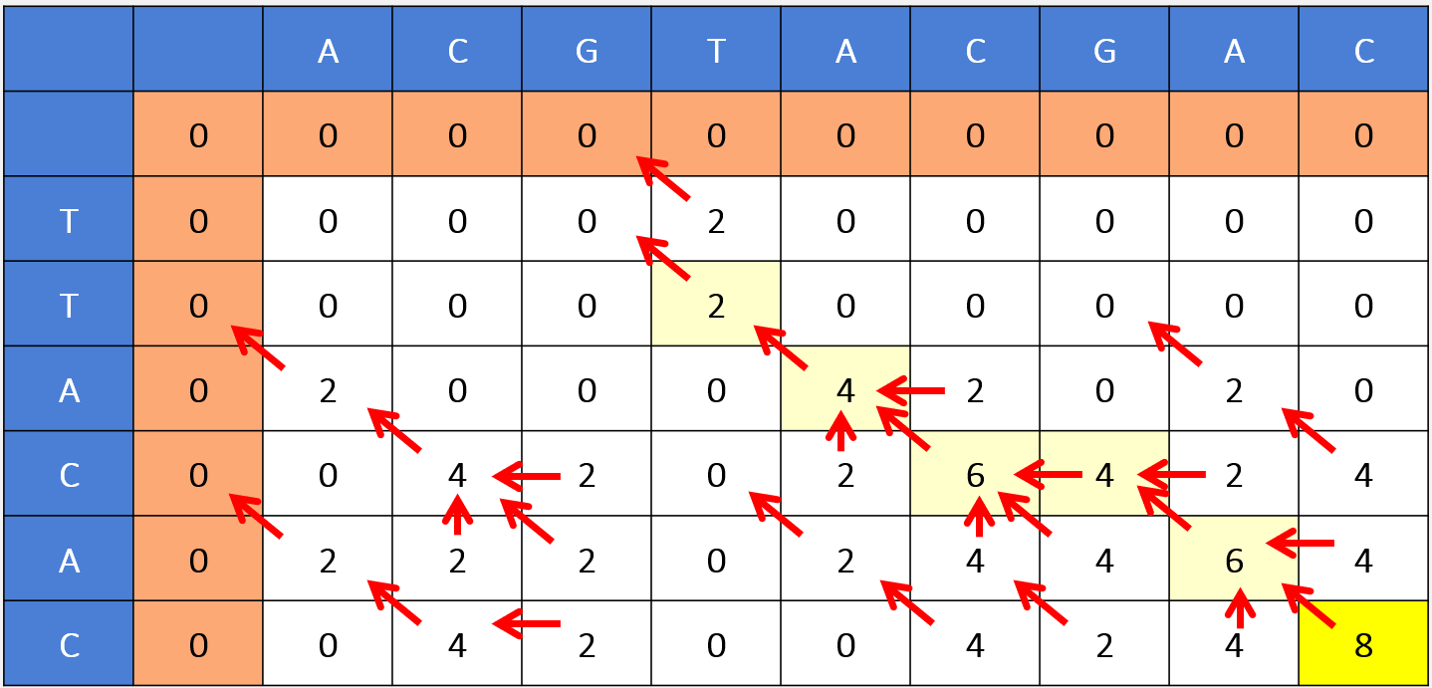

Lokalno poravnanje
Smith-Waterman
Pronalazi najsličnije podsekvence unutar dviju većih sekvenci
m = 2 n = -2 g = -2

Slide 8
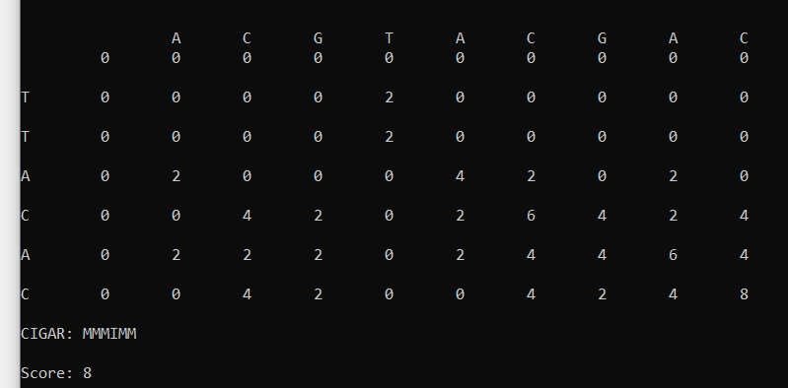
M M M I M M ACG T A C G A C T T A C - A C

Slide 9
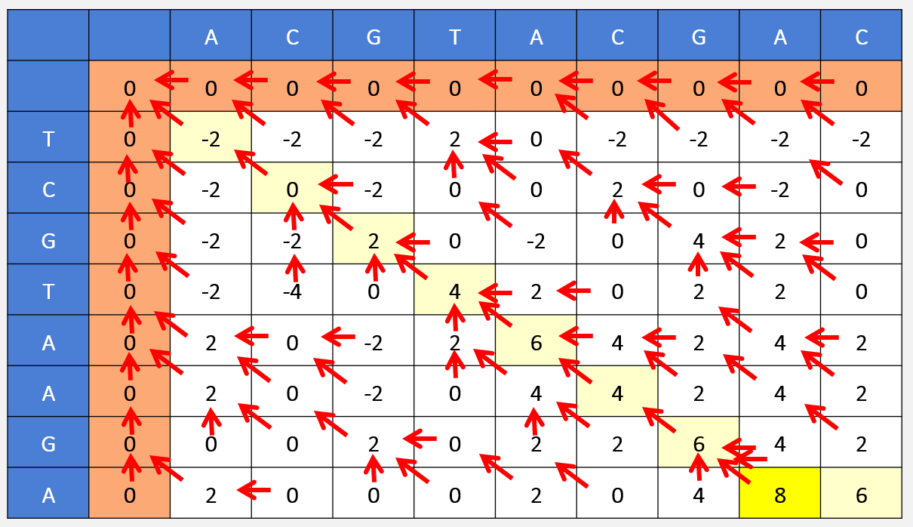
Polu-globalno poravnanje
Needleman-Wunsch
Jedan od krajeva sekvence može se ignorirati
m = 2 n = -2 g = -2

Slide 10
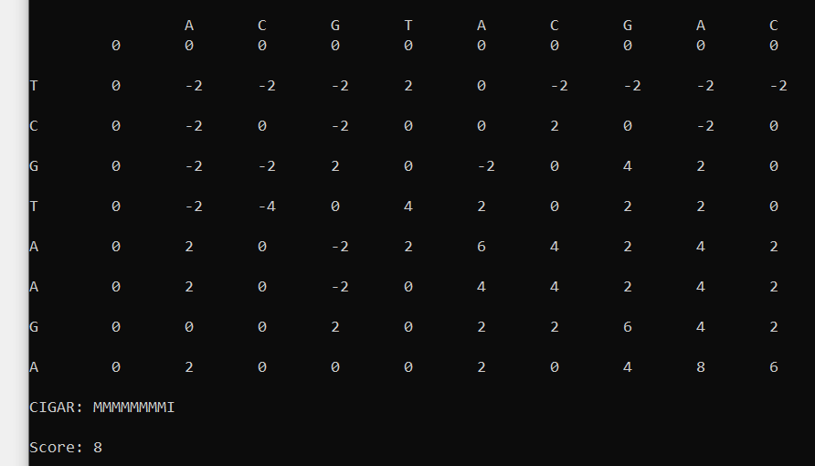

M M M M M M M M I
A C G T A C G A C T C G T A A G A -

Slide 11

Minimizeri
Ubrzanje analize i usporedbe sekvenci
K-meri – podsekvence duljine k
Smanjuje količinu podataka za obradu
Osjetljiva na umetanja i brisanja

Slide 12
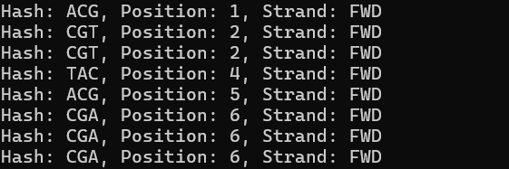
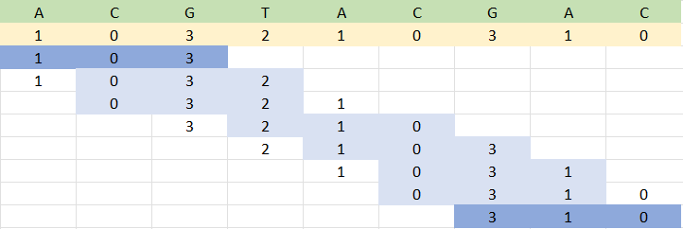
Minimizeri
k = 3 (duljina k-mera)
w = 2 (duljina prozora u k-merima)
l = w + k – 1 = 4 (ukupna duljina prozora)
C : 0
A : 1
T : 2
G : 3

Slide 13
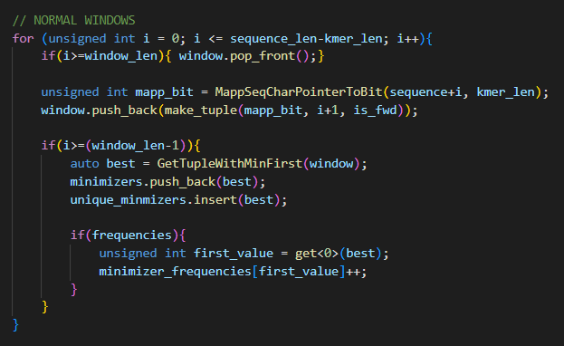

Računanje minimizera internog prozora

Slide 14
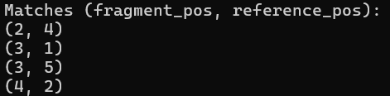
Minimizeri - poklapanja
Tražimo poklapanja među lancima
Na tim područjima provodimo naprednije metode poravnanja npr. Longest Increasing Subsequence (LIS) ili Longest common subsequence (LCS)

Slide 15
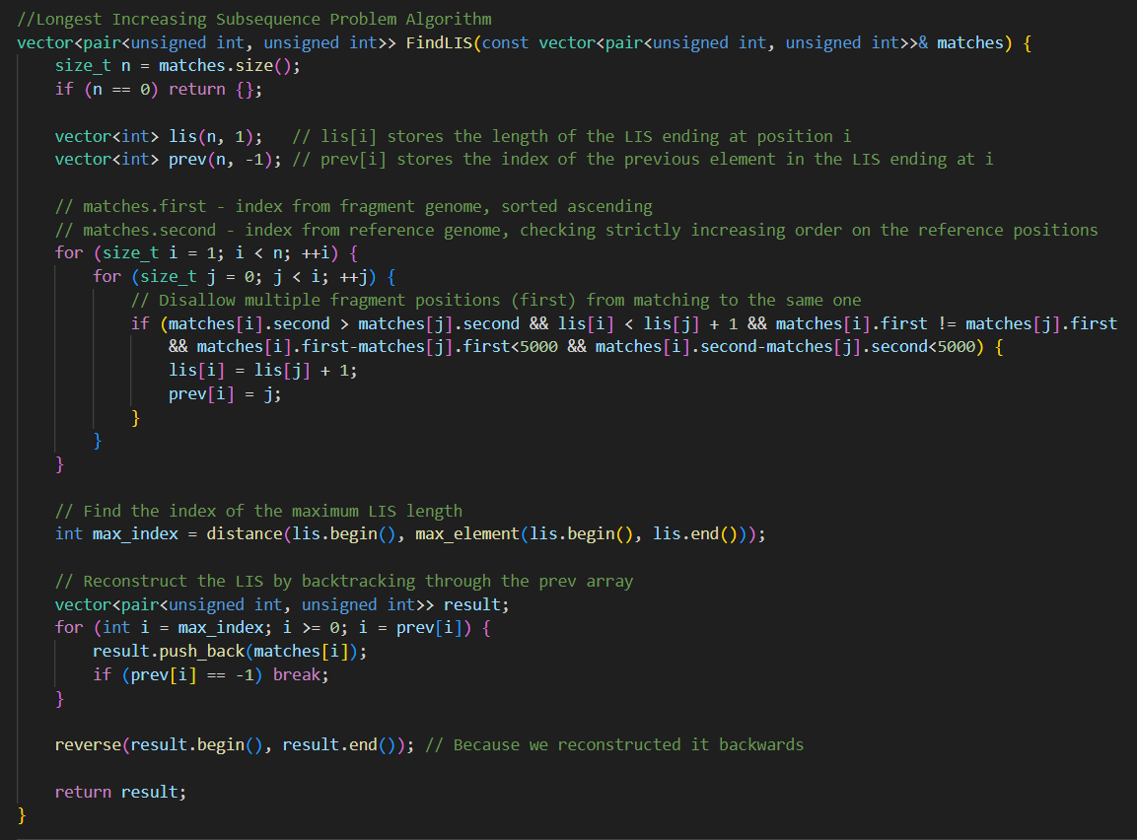
Longest increasing subsequence problem
Poklapanja smo spremili kao: (minimizer, pozicija na fragmentu, pozicija na referentnom genomu)
Sortiramo ih uzlazno po poziciji na fragmentu
LIS – najdulji niz u kojem su pozicije na fragmentu i referentnom genomu uvijek rastuće

Slide 16
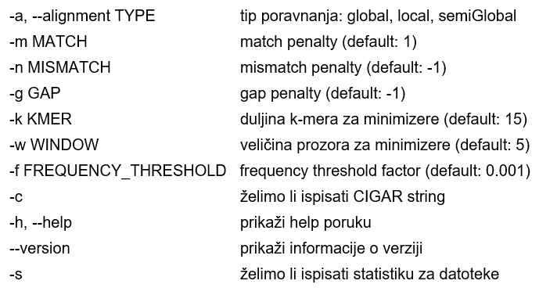

Pokretanje
Windows
.\build\Debug\allignment.exe -a local -m 2 -n -1 -g 2 -k 3 -w 2 -c ref.fasta seq.fasta.txt
Linux
./build/alignment -a local -m 2 -n -1 -g 2 -k 3 -w 2 -c ref.fasta seq.fasta.txt

Slide 17

Rezultat
Referentni genom:
>ref
ACGTACGAC
Rezultati:
Fragmenti seq1 i seq2:
>seq1
GTACGT
>seq2
TACGATG

Slide 18
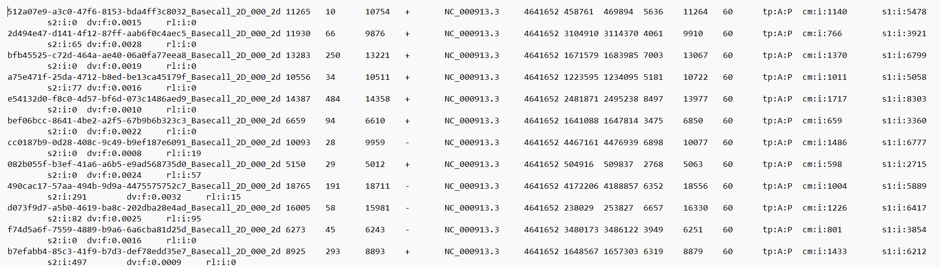
Usporedba sa minimap2
Razvijen za duga očitanja, ali podržava i kratka očitanja.
Rezultati se ispisuju u PAF ili SAM/BAM formatu
U usporedbi s našom implementacijom: znatno brži
Koraci algoritma:
Ekstrahira minimizere
Indeksira referencu prema minimizerima
Traži lance lokalnih podudaranja
Precizno poravnanje uz dinamičko programiranje
Filtrira višestruka poravnanja
Notes:
Ime fragmenta duljina fragmenta početak i kraj poklapanja na fragmentu
radi li se o glavnom lancu (+) ili reverznom komplementu (-)
ime reference, duljina reference početak i kraj poklapanja na referenci
broj baza koje se poklapaju duljina bloka mapq (vjerojatnost da je očitanje točno)
tp:A: tip poravnanja (P = primarno poravnanje)
cm:i:118 broj podudaranja minimizera
s1:i:926 ocjena lanca (povezanih minimizera)
s2:i:0 ocjena sekundarnog lanca
dv:f:0.0038 procijenjena razlika između očitanja i reference
rl:i:0 duljina očitanja (opcionalno; već navedena ranije)

Slide 19
PITANJA?

Slide 20
Literatura:
Slika s povečalom: https://shorturl.at/tfQ4r ; 30.05.2025. 19:00
DNA slika: https://shorturl.at/0r6uT ; 2.6.2025. 14:00

